Slide 1
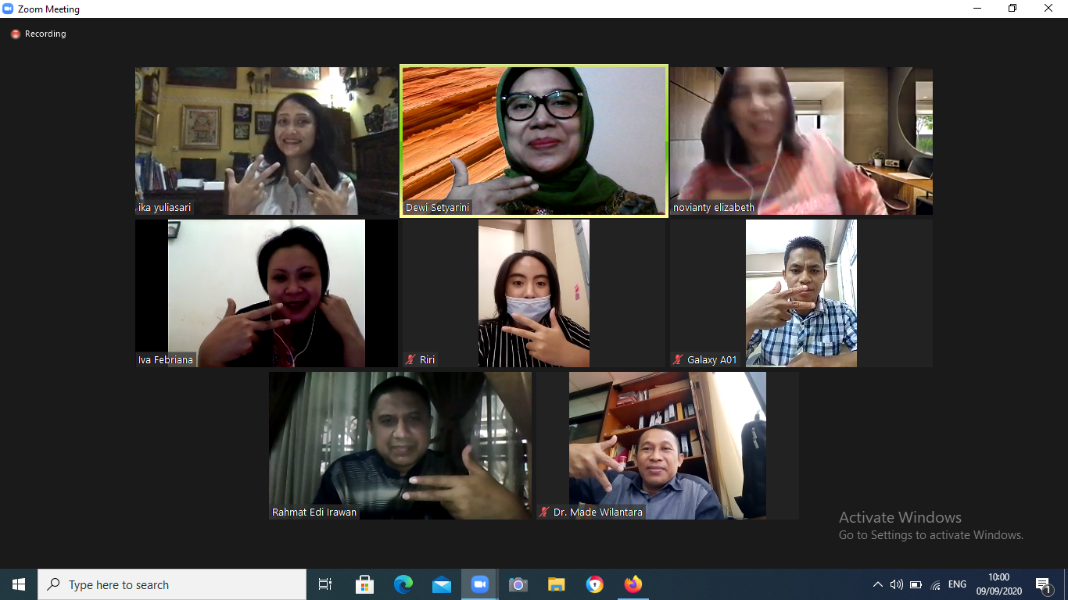
BAB 1 : PENDAHULUAN
MK. PENGANTAR ILMU KOMUNIKASI - SEMESTER GANJIL TA 2025/2026
Program Studi Ilmu Komunikasi
Fakultas Ilmu Komunikasi
Universitas Jayabaya
Jakarta

Slide 2

Jum’at, 10 Oktober 2025
PERKENALAN
Saya, Anda dan Kita semua
KESEPAKATAN BERSAMA
Kebersamaan dalam Kuliah yang nyaman dan menyenangkan
Agenda Hari Ini
PROSES PEMBELAJARAN
Model interaksi media dan model tatap muka dan daring = hybrid
MINDMAP
Pemetaan harapan perkuliahan Pengantar Ilmu Komunikasi
KONSEP DASAR KOMUNIKASI
Difinisi dan konsep kunci dasar Pengantar Ilmu komunikasi

Slide 3
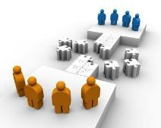
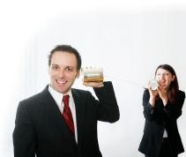


TUJUAN INTRUKSIONAL KHUSUS
Setelah mengikuti kuliah ini, mahasiswa mampu :
‘ 1. Menerangkan pentingnya komunikasi,
‘ 2. Menerangkan pentingnya mempelajari
komunikasi,
‘ 3. Mengemukakan definisi komunikasi,
‘ 4. Menerangkan arti komunikasi sebagai proses,
‘ 5. Menganalisis unsur-unsur komunikasi,
‘ 6. Menerangkan tujuan-tujuan berkomunikasi.

Slide 4
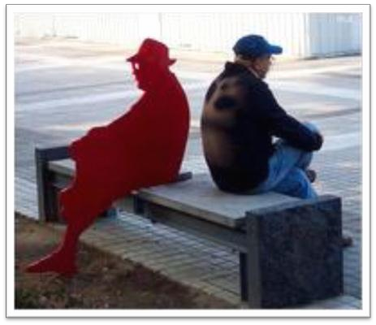
1. KOMUNIKASI DAN KEHIDUPAN MANUSIA
Lebih dari 70 persen kegiatan kita
berhubungan dengan informasi.
Informasi dapat diperoleh melalui berbagai sumber informasi
Informasi berfungsi mengurangi
ketidak-tahuan dan keragu-raguan.
Dengan komunikasi, kita dapat mengetahui lebih banyak tanpa harus mengalami sendiri

Slide 5
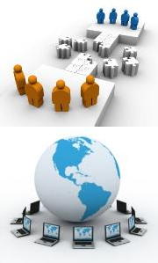

1. KOMUNIKASI DAN KEHIDUPAN MANUSIA
Manusia tidak dapat tidak berkomunikasi.
Komunikasi menjadi:
Darah yang Menghidupkan
Perekat yang Menyatukan
Oli yang Memuluskan
Tali yang Mengikat Kekuatan yang Merasuk
Zat yang Menyemen Semua Hubungan Sosial

Slide 6
2. KEGUNAAN BELAJAR KOMUNIKASI
Komunikasi sebagai ilmu (science) dan seni (art)
Preskripsi
Meningkatkan kemampuan berkomunikasi (menulis, berbicara, membuat media komunikasi, dan sebagainya).
Deskripsi
Menganalisis peristiwa komunikasi sebagai peristiwa sosial.

Slide 7
3. DIFINISI KOMUNIKASI
Black dan Bryant (1992):
Proses berbagi makna.
Proses komunikator mengirimkan rangsangan untuk mengubah perilaku komunikan.
Informasi melintas dari satu tempat ke tempat lain.
Pengalihan pesan sehingga orang saling
mempengaruhi.
Proses si A menyampaikan pesan B melalui saluran C kepada si D dengan akibat
DEFINIS KOMUNI

Slide 8
3. DEFINISI KOMUNIKASI
3. DEFINISI KOMUNIKASI
.
.McQuail dan Windahl:
Komunikasi adalah:
Penyampaian informasi, ide, sikap, atau emosi dari satu orang atau kelompok ke orang atau kelompok lainnya (Theodorson dan Theodorson).
Terjadi bila suatu sistem (sumber) mempengaruhi yang lain (tujuan) dengan memanfaatkan simbol yang disampaikan melalui saluran yang menghubungkan mereka (Osgood).
Interaksi sosial melalui pesan (Gerbner).
3. DEFINISI KOMUNIKASI
3. DEFINISI KOMUNIKASI

Slide 9
3. DEFINISI KOMUNIKASI
Kincaid: (1976):
Tidak semua komunikasi berlangsung antar manusia.
Tidak semua peserta hadir pada saat yang sama.
Dapat berlangsung melampaui batasan waktu dan ruang.
Tidak semua berlangsung dengan kata.
Tidak selalu memerlukan dua orang atau lebih partisipan.
Berfikir adalah salah satu bentuk komunikasi.

Slide 10
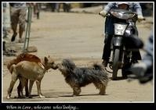
“Tidak semua komunikasi berlangsung antar manusia”
Kincaid (1976)

Slide 11
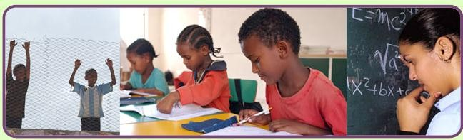
“Berfikir adalah salah satu bentuk komunikasi
(Kincaid, 1976)

Slide 12
4. KOMUNIKASI SEBAGAI PROSES
Komunikasi bukan benda dan bukan hasil;
artinya:
Dinamis: selalu berubah, tak teridentifikasi mulai dan akhirnya.
Sistemik: terdiri dari beberapa unsur yang berinteraksi, saling mempengaruhi, dan mempengaruhi sistem yang lebih luas.

Slide 13
4. KOMUNIKASI SEBAGAI PROSES
Interaksi simbolik. Bahasa merupakan simbol yang dipergunakan orang untuk berinteraksi dengan sesamanya.
Makna dibentuk secara pribadi. Setiap orang menafsirkan sesuatu dengan caranya sendiri
Makna ada pada manusia, bukan pada kata-kata

Slide 14
5. KOMPONEN KOMUNIKASI
Sumber (komunikator): pihak yang sengaja
berkomunikasi.
Penerima, (Komunikan): pihan yang menerima informasi.
Pesan: sesuatu yang dikirimkan sumber kepada penerima.
Saluran: moda membuat kode (encoding) dan menerjemahkan kode (decoding), kendaraan pesan (message vechicle), dan pembawa pesan (message carrier).
Akibat: hasil atau respons penerima atas pesan.
Umpan-balik: respons penerima yang diterima
kembali oleh sumber

Slide 15
FORMULA LASSWELL :
WHO
SAYS WHAT
IN WHICH CHANNEL
TO WHOM
WITH WHAT EFFECT

Slide 16
5. KOMPONEN KOMUNIKASI
KOMUNIKATOR
PESAN
MEDIA
KOMUNIKAN
EFEK
K O M U N I K A S I
KOM’KAN
KOM’TOR
PESAN
MEDIA
EFEK

Slide 17
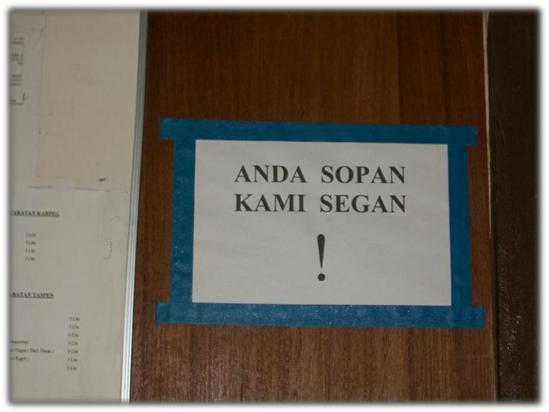
CONTOH PESAN TERTULIS

Slide 18
6. TUJUAN KOMUNIKASI
David K. Berlo:
Tiga tujuan komunikasi :
Memberitahu: menyampaikan sesuatu Hal (gagasan, pemikiran, perasaan, dan sejenisnya).
Membujuk: mengubah perasaan atau
emosi dari tidak suka menjadi suka.
Menghibur: menghibur atau menyenangkan seseorang.

Slide 19
6. TUJUAN KOMUNIKASI
J.A. DeVito:
Empat tujuan komunikasi:
Penemuan diri, melalui berkomunikasi dengan orang lain, seseorang akan semakin mengenal dirinya sendiri, dan juga lebih mengenal orang lain.
Memulai dan memelihara hubungan dengan orang lain.
Mengubah perilaku (pengetahuan, sikap, dan tindakan) orang lain.
Bermain dan menghibur diri.

Slide 20
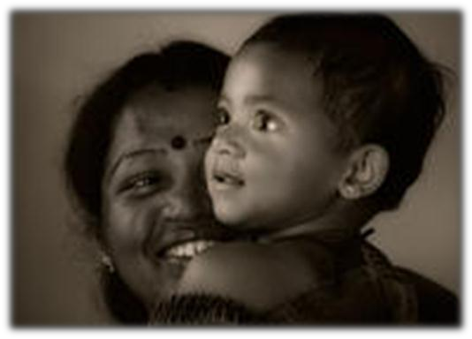
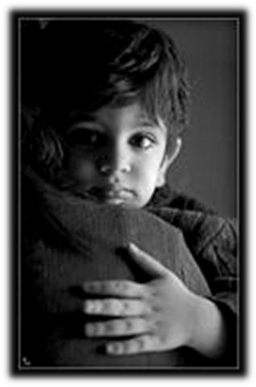
“Memulai dan memelihara hubungan
dengan orang lain.”
( J.A. DeVito)

Slide 21
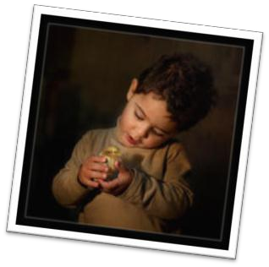
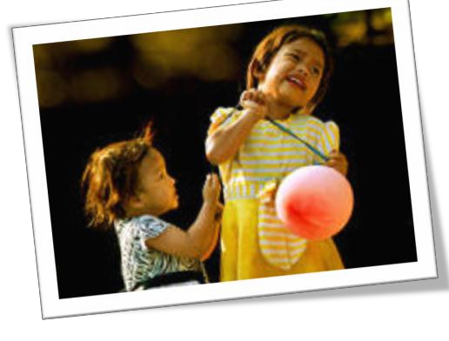

“Bermain dan Menghibur Diri.”
( J.A. DeVito)

Slide 22
6. TUJUAN KOMUNIKASI
Silvya dan Tubbs:
Lima tujuan berkomunikasi:
Memberi pemahaman yang tepat bagi komunikan
Menyenangkan pelaku-pelaku komunikasi
Mempengaruhi sikap komunikan
Memperbaiki hubungan antar manusia
Mempengaruhi tindakan komunikan ke arah yang diharapkan komunikator

Slide 23
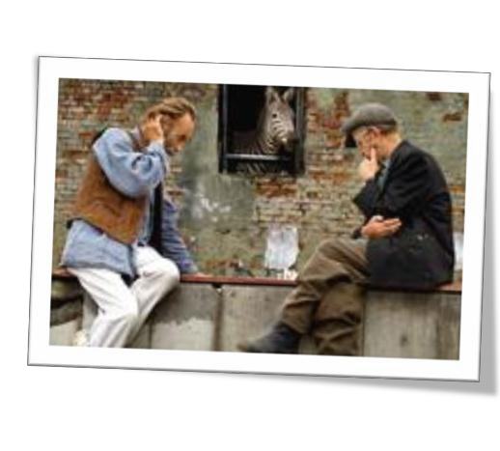
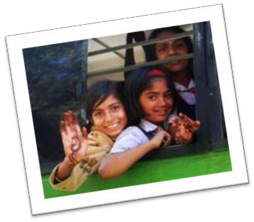
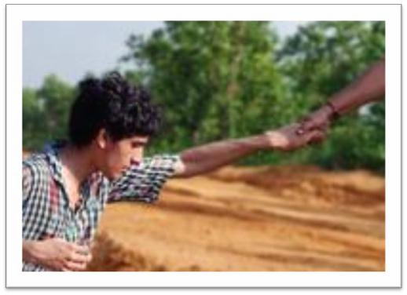
Memperbaiki hubungan antar
manusia.” (Tubbs and Moss)

Slide 24
KOMUNIKASI SEBAGAI SUATU ILMU
Persyaratan menjadi suatu ilmu :
- Obyektif
- Metodis
- Sistematis
- Universal
Menurut Harsoyo dalam bukunya Apakah Ilmu itu ?
Ilmu bersifat :
Rasional → sifat kegitan pemikiran secara tersusun sistematis
Empiris → konklusi dari setiap permasalahan, tunduk pada pemeriksaan atau verifikasi panca indera manusia → fakta realita yang ada
Umum → kebenaran-kebenaran yang dihasilkan tidak bersifat rahasia dan tidak dirahasiakan, melainkan memiliki nilai social
Akumulatif → pengakuan suatu ilmu terutama ilmu social, disebabkan :
pertama tradisi dan
kedua : kebutuhan masyarakat.

Slide 25
KOMUNIKASI SEBAGAI KETRAMPILAN
KEGIATAN JURNALISTIK
FOTOGRAFI
PRODUCTION HOUSE
CONTENT CREATOR
DLL

Slide 26
OBYEK STUDI IMU KOMUNIKASI
Obyek Material : seluruh lapangan atau bahan yang dijadikan obyek penyelidikan suatu ilmu
Obyek Formal: obyek material yang disoroti oleh suatu ilmu, sehingga membedakan ilmu yang satu dengn ilmu yang lainnya, jika berobyek material yang sama.
OBYEK MATERIAL ILMU KOMUNIKASI → Manusia dalam bermasyarakat.
OBYEK FORMAL → Pernyataan antar manusia dalam masyarakat.
Ilmu komunikasi sebagai ilmu yang interdisiplinar atau multidisipiliner → ?? Karena perkembangan ilmu komunikasi tidak berdiri sendiri tetapi dipengaruhi oleh disiplin ilmu-ilmu yang lain.

Slide 27
Terima kasih

